Slide 1







VII Congreso INVESTIGA I+D+i
Grupo investigador de Energía
Vehículo eléctrico o vehículo a hidrógeno

Slide 2
Grupo Investigador
MODERADOR: Ginés Sola
SECRETARIA: Elena París
Claudia Abrisqueta Manzanaro
Adrián Alonso Cuende
Alejandro Aparicio Miguel
Rodrigo Arévalo González
Júlia Callejón Alvarez
Carmen De Prado González
Aitana Díaz Simancas
Guillermo Escuder Ruiz-cuevas
Raúl Fondevila Trapote
Eva Márquez Gálvez
Roger Miret Sala
Silvia Negra Panadés
Diego Pascual Morant
Albert Pérez Gallardo
Erwin Jay Pinto Marzán
Alejandro Rico Vicente
Juan C. Rocamonde Quintela
Inés Santandreu Ros
Bosco Silva Masllorens
Carlos Vilanova Saiz

Slide 3
Índice
INTRODUCCIÓN
COCHE ELÉCTRICO
COCHE DE HIDRÓGENO
COMPARATIVA
SITUACIÓN GLOBAL Y EN ESPAÑA
INVESTIGACIONES FUTURAS
IMPLEMENTACIÓN
CONCLUSIÓN

Slide 4
EMPECEMOS…

Slide 5
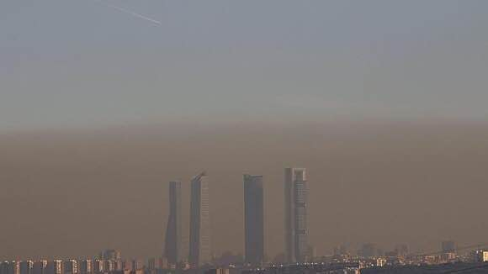

Slide 6
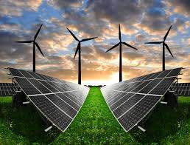

Pero hay solución…

Slide 7
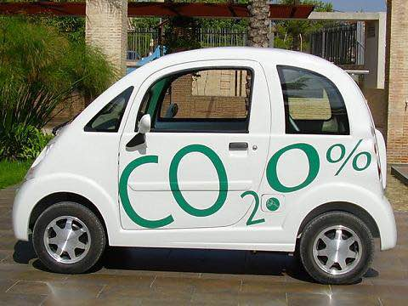
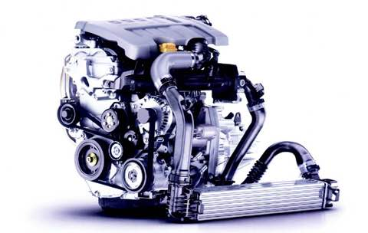
TIPOS DE COCHE
COCHE
ELÉCTRICO

Slide 8
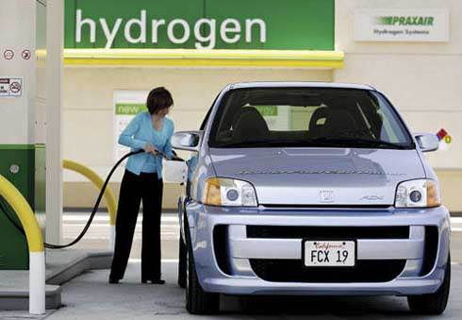
COCHE ELÉCTRICO PURO
PROPULSADO POR UN MOTOR ELÉCTRICO
NO TIENE COMBUSTIÓN

Slide 9
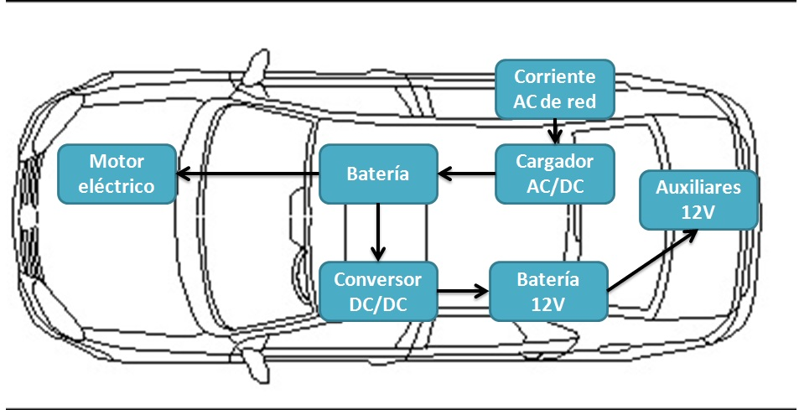
COMPONENTES
CARGADOR
BATERÍA
MOTOR ELÉCTRICO

Slide 10

AUTONOMÍA
DEPENDENCIA DE LA BATERÍA
130 KM - 300 KM
PRESUMIBLEMENTE BAJA

Slide 11
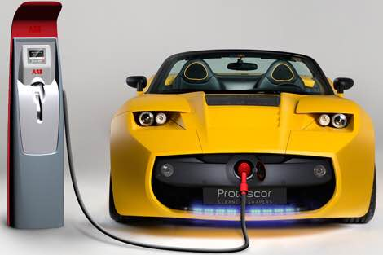
RENDIMIENTO
ENTRE 80% - 90%

Slide 12
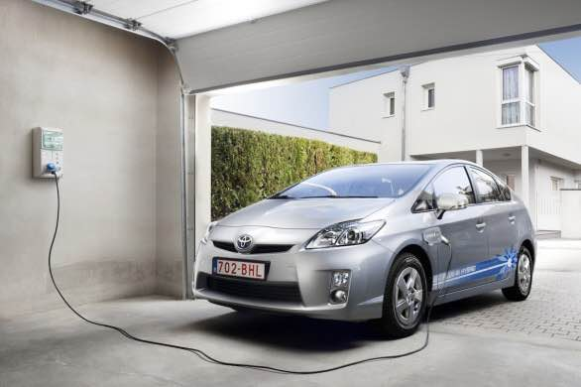

HÍBRIDO ENCHUFABLE
PROPULSOR ELÉCTRICO + MOTOR TÉRMICO

Slide 13
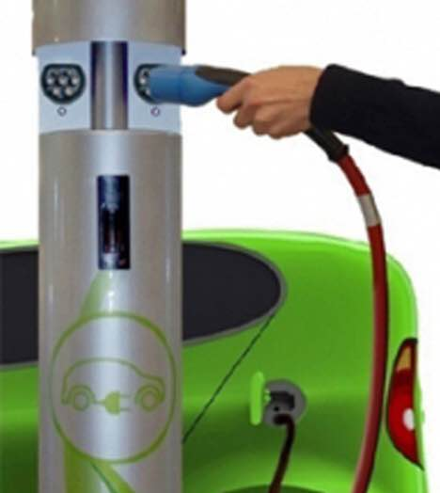
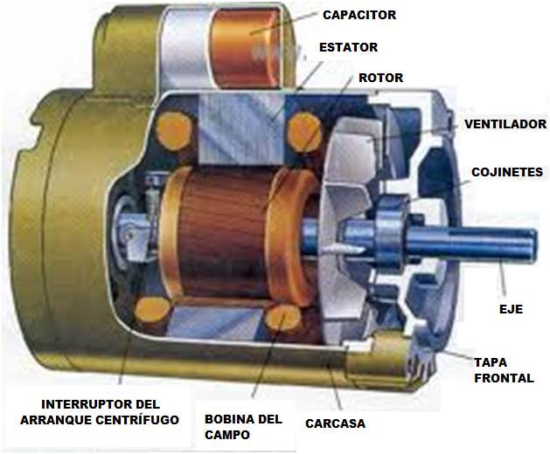
COMPONENTES
MOTOR TÉRMICO
MOTOR ELÉCTRICO
BATERÍA
TRANSAXLE

Slide 14
AUTONOMÍA
HÍBRIDOS > CONVENCIONALES
ENTRE 600 KM – 800 KM

Slide 15
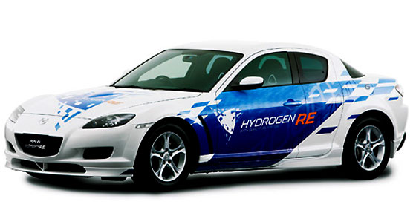

VEHÍCULO A HIDRÓGENO
OBTENCIÓN ENERGÍA A PARTIR HIDRÓGENO.
HIDRÓGENO: ABUNDANTE EN UNIVERSO (92%), NULA TOXICIDAD, H2, ALTAMENTE VOLÁTIL.

Slide 16
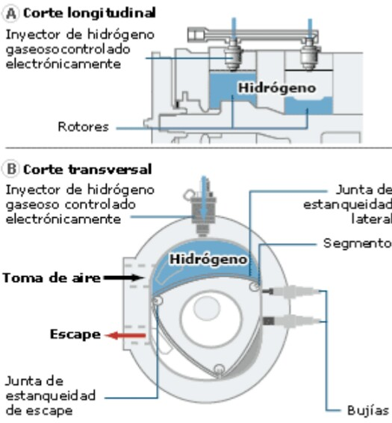
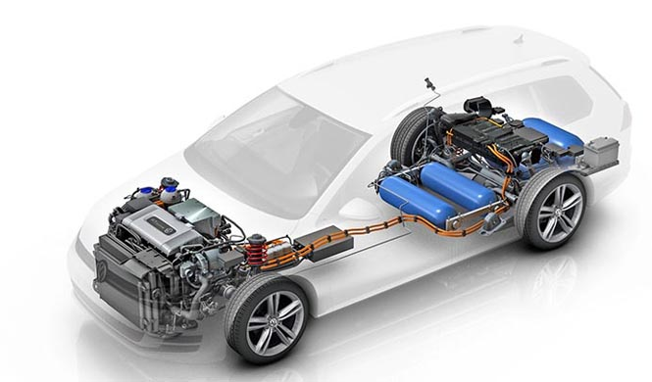
TIPOS
PILA DE COMBUSTIBLE.
COMBUSTIÓN INTERNA.

Slide 17
PRODUCCIÓN Y ALMACENAMIENTO
OBTENCIÓN DEL HIDRÓGENO
- H2
- ALMACENAMIENTO EN UN TANQUE.

Slide 18
 | RENDIMIENTO | AUTONOMÍA
COMBUSTIÓN INTERNA HIDRÓGENO | 25% | 200km
PILA DE COMBUSTIBLE | 55-65% | 460km

Slide 19
Comparativa
 | FÓSILES (coche gama media) | NO FÓSILES (media entre eléctrico y H2)
Rendimiento | 60% | 70%
Autonomía | 80km | 400
Ruido | Elevado | Poco/nulo
T. de 0-100km/h | 8,6s | 8,6s
Velocidad máxima | 240km/h | 170km/h
Coste (€/100km) | 7€/100km | 9€/100km
Puntos de recarga | 10.424 | 204
Tiempo de recarga | 3min | 9min

Slide 20
Comparativa
 | Eléctrico (puro) | Hidrógeno
Rendimiento | 75% | 65%
Autonomía | 300km | 500km
Ruido | Poco/nulo | Poco/nulo
T. de 0-100km/h | 7,4s | 9,6s
Velocidad máxima | 160km/h | 180km/h
Coste (€/100km) | 5€/100km | 12€/100km
Puntos de recarga | 200 | 4
Tiempo de recarga | 8h (doméstico) 15min (carga rápida al 65%) | 3min (hidrogeneras)

Slide 21
MARCO NACIONAL
E
INTERNACIONAL

Slide 22
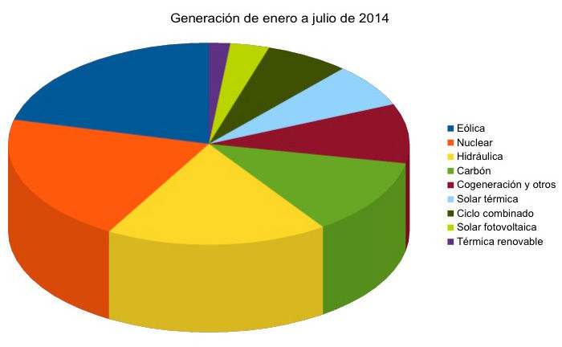

Slide 23
IMPLEMENTACIÓN
Proyecto 100% original.
Se subdividira en:
  Politica
  Social
  Económica

Slide 24


Política
Taxistas vehiculo de hidrogeno precio reducido
Pive constante
Renuevo +5 años

Slide 25

Política
Reducción impuestos:
-75% impuesto de circulación
-50% impuesto de matriculación
Penalizaciones +126g CO2/KM

Slide 26
Política
Aparcamiento gratuito:
Zona verde, azul…
Peajes gratuitos
Garantización
red puntos de recarga

Slide 27
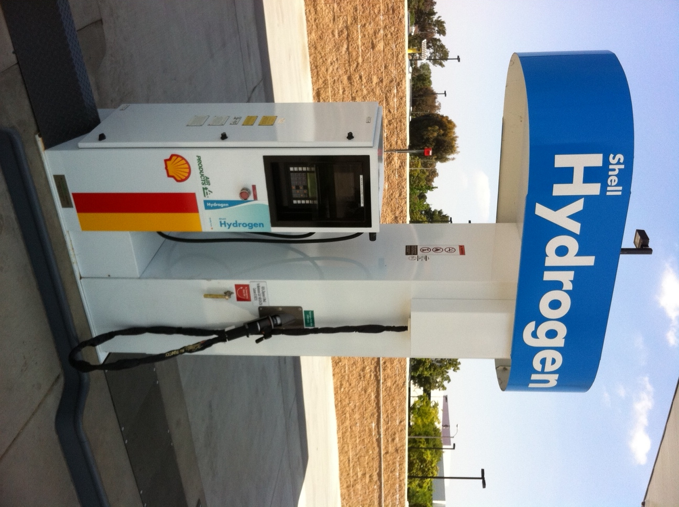
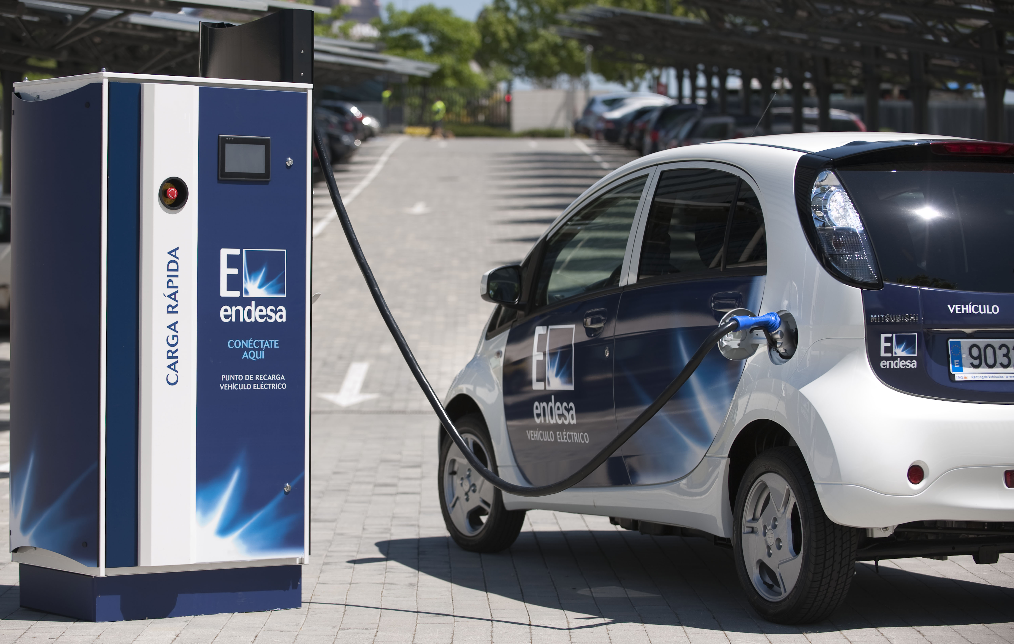
Económico
Inversión puntos de recarga
Inversión en medidas políticas

Slide 28
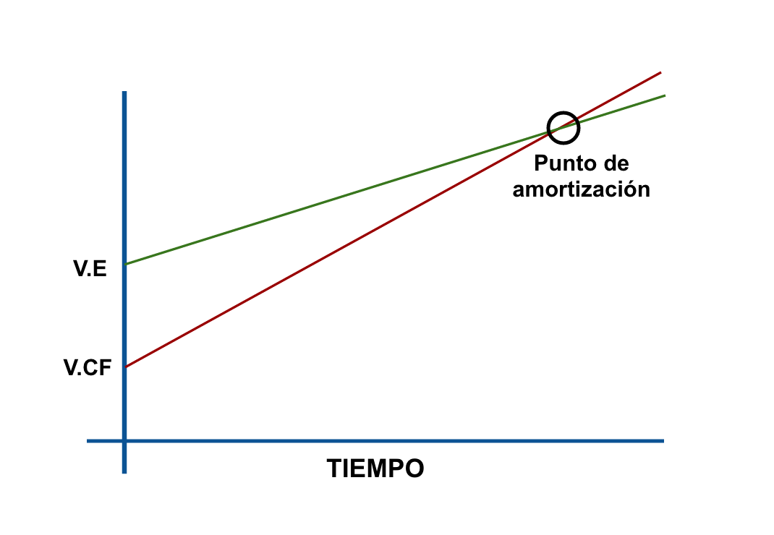
Económico
Gráfica de amortización

Slide 29
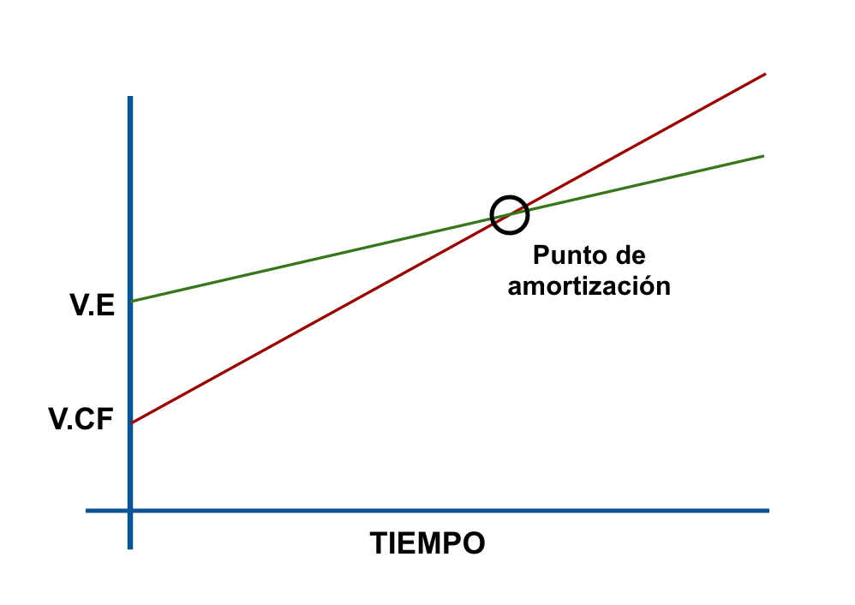
Económico
Gráfica de amortización

Slide 30
Económico
Gráficas de amortización

Slide 31
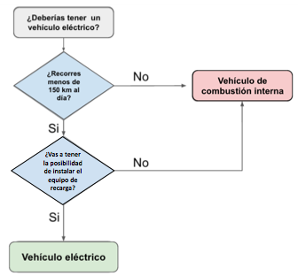
Social
Perfil de usuario

Slide 32
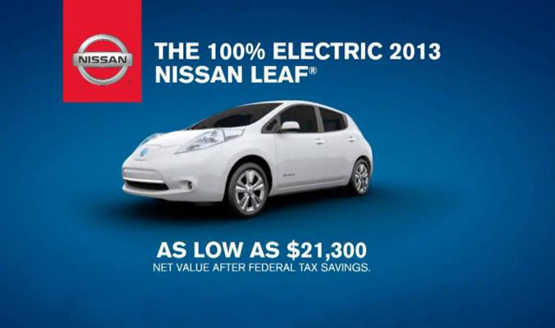
Social
Campañas publicitarias
  Ventajas modelo político y económico

Slide 33
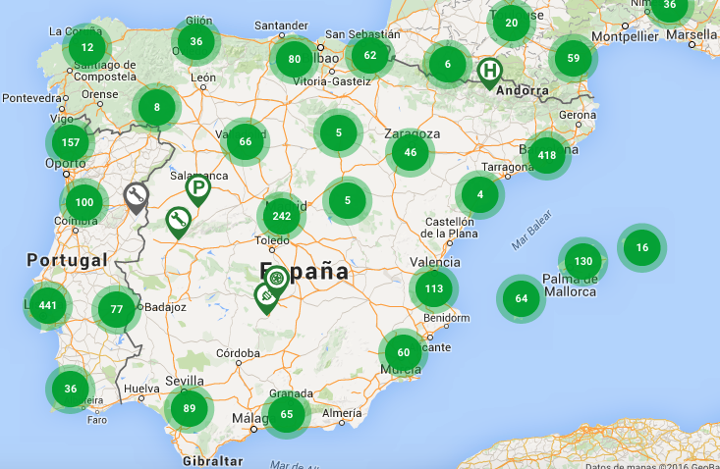
Social
Software de cálculo de rutas

Slide 34
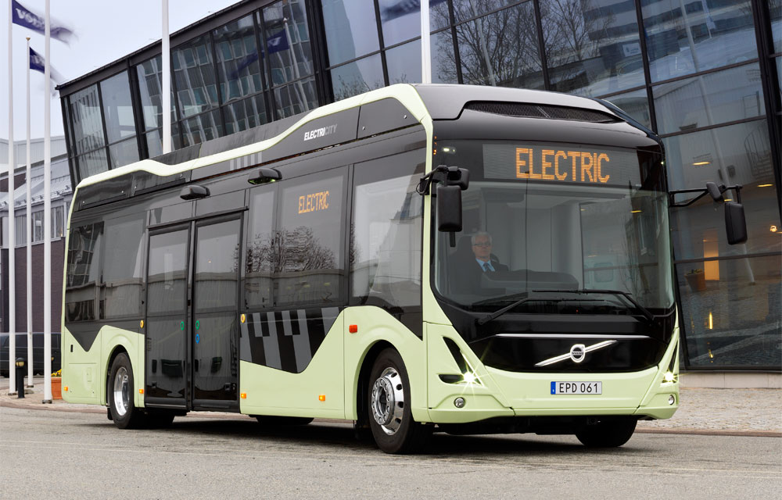
Social
Transporte público y social

Slide 35
¿Y si siguiéramos con la mentalidad cerrada?
Entraríamos en proceso de desertización
Cambio del genoma humano haciéndolo más propenso a enfermedades como el cáncer
Destrucción de los ecosistemas tanto terrestres como marinos
Agotamiento de las fuentes no renovables

Slide 36
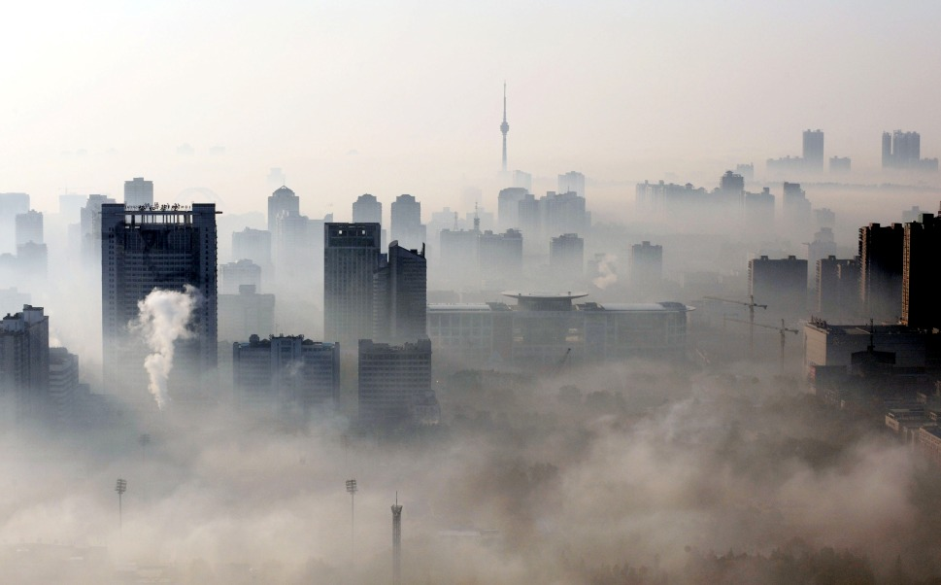

Slide 37
¿Y si todos utilizáramos vehículos ecológicos?
Mejoraría la calidad de vida
Disminuirían las enfermedades
Frenaría el cambio climático y con ello el ascenso de temperaturas
Frenaría la pérdida de biodiversidad

Slide 38
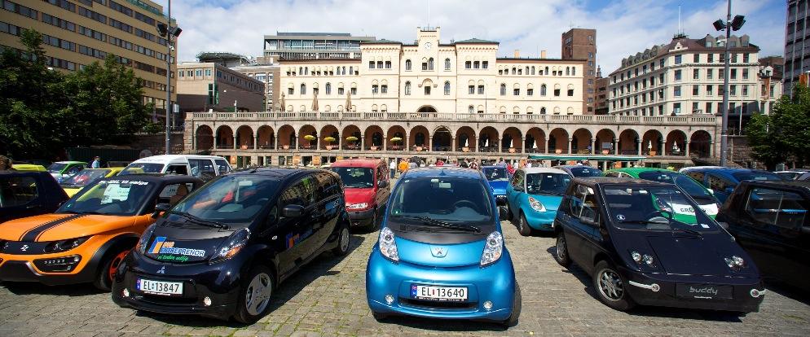

Slide 39
NO LE PONGAS PRECIO
AL CIELO AZUL

